Slide 1
JavaScript基础一
this关键字
原型链
闭包

Slide 2

this关键字
（困） （难） （度）
论讨对象的重（ 困要（ 难性（度）
Notes:
解释this的含义：
语言中定义的一个关键字。
执行上下文的一个属性。
下面，我们开始介绍几种情况下的this指向查找方法，进入下一页。
代码参考：http://git.pcstele.com/pcs/zhhw-operation-client-vue/blob/dev/docs/knowledge/js%E4%B8%AD%E7%9A%84this.md

Slide 3
根据执行上下文分类
全局上下文
函数上下文
Notes:
进入下一页，代码示例。。

Slide 4
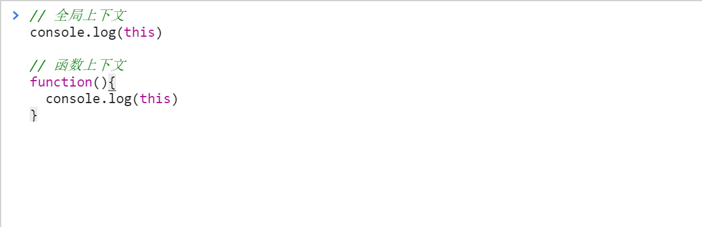
代码示例

Slide 5
全局上下文下中的this指向
严格模式下（strict mode）：this指向
非严格模式下（sloppy mode）：this指向
undefined
window
Notes:
没有为什么，规定。
进入下一页，代码示例。

Slide 6
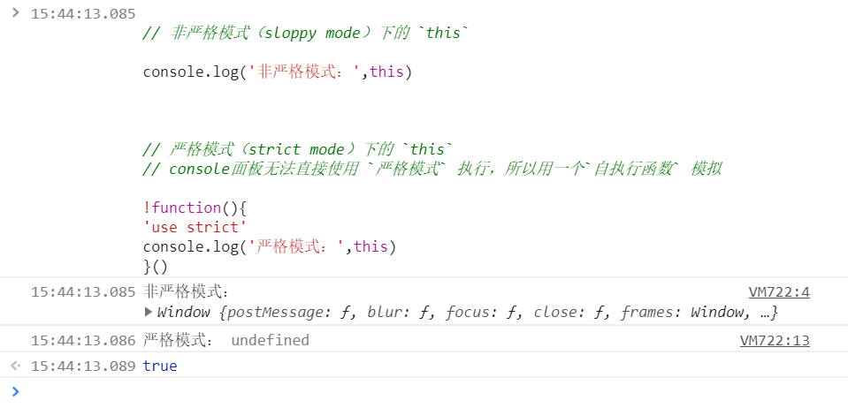
代码示例

Slide 7
函数上下文中的this指向
普通函数
箭头函数
this绑定之call、apply、bind方法
Notes:
台词：其实在日常开发中，最常用的肯定是在函数用使用this访问属性；
下面我们先简单了解一下普通函数中的this指向问题。

Slide 8
普通函数中的this指向问题
什么是普通函数？
function关键字声明的函数：function a(){ ... }
function表达式：var a = function(){ ... }
使用 New 创建的函数：var a = new Function(...)
根据 `function` 的调用方式来判定this指向
直接调用：默认指向 window
以属性方式调用：this指向函数调用者，即谁调用该函数，this就指向谁。

Slide 9
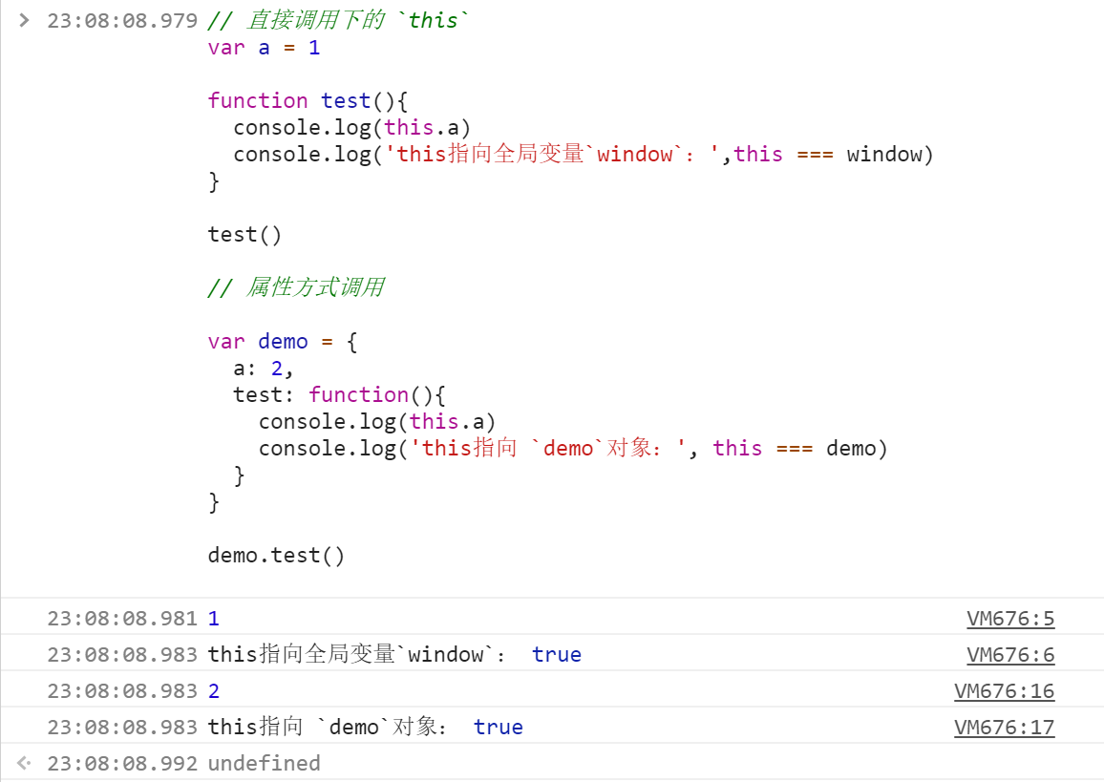
代码示例

Slide 10
自我探索
严格模式：http://www.ruanyifeng.com/blog/2013/01/javascript_strict_mode.html
墙裂推荐：https://github.com/mqyqingfeng/Blog

